Slide 1
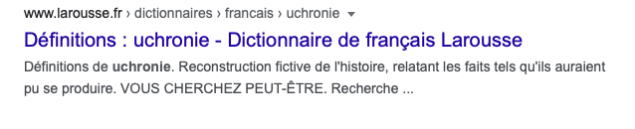
Et si la laïcité n’avait jamais existé …….

Slide 2
Il y a très très longtemps dans une République lointaine, très lointaine ………..

Slide 3
ATHÉICITÉ
IIIE RÉPUBLIQUE 1904
LA SOCIÉTÉ EST DIVISÉE ENTRE LE PARTI ANTI-RELIGIONS ET LES PARTIS RELIGIEUX PASTAFARISTES ET JEDDISTES
LA RÉPUBLIQUE EST MENACÉE , LA GUERRE CIVILE EST PROCHE
EN PLEINE CRISE, LES DÉPUTÉS SE RASSEMBLENT POUR DÉBATTRE DES RELATIONS ENTRE LES RELIGIONS ET LA RÉPUBLIQUE
CERTAINS PROPOSENT DE METTRE LES RELIGIONS SOUS CONTRÔLE DE L’ETAT
D’AUTRES SOUHAITENT UNE SÉPARATION ENTRE LES RELIGIONS ET L’ETAT ET LA PROTECTION DE LA LIBERTÉ RELIGIEUSE
L’HEURE EST GRAVE
LA RÉPUBLIQUE EST À UN TOURNANT DE SON HISTOIRE

Slide 4
1905 : victoire du parti anti-religieux en France

Slide 5
1906 : début des lois anti-religieuses
X
X

Slide 6
1910 : fondation de la République athéiste

Slide 7
1920 : les persécutions religieuses se poursuivent

Slide 8
1950 : les religions interdites

Slide 9
1950 - 2000

Slide 10
2004 : La nouvelle République

Slide 11
2005 : un débat très important se prépare à l’Assemblée Nationale de la nouvelle République
2005 : La nouvelle République française décide de préparer une nouvelle loi en ce qui concerne la liberté de conscience et de culte……les débats vont commencer à l’Assemblée Nationale
Vous êtes les nouveaux députés de l’Assemblée Nationale et vous devez décider ce que dira la nouvelle loi !
Mais attention il faudra voter la loi à la majorité pour qu’elle soit adoptée
3 projets de lois ont été préparés et seront présentés . A vous de voter ou non ces projets
Attention chacun d’entre vous a un objectif sur sa carte de personnage. Vous ne pouvez pas voter une loi qui ne vous permettra pas d’atteindre votre objectif.
Si aucun des projets de loi n’est adopté à la majorité, vous devrez en commissions parlementaires imaginer un autre projet

Slide 12


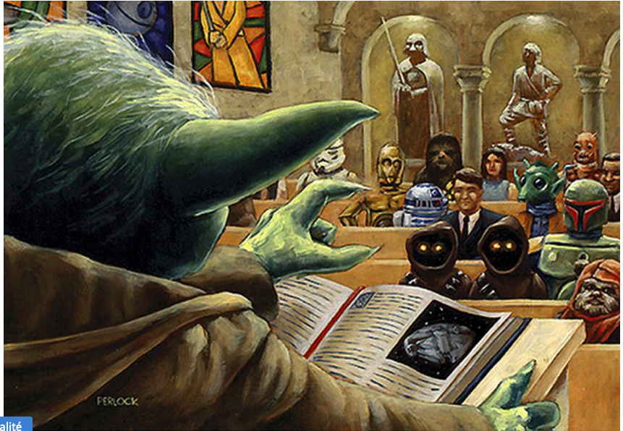
3 grands partis politiques composent l’assemblée nationale de la Nouvelle République Française
PDAF
Parti des Démocrates
Athéistes Français
LRP
Les Républicains
Pastafaristes
URI
Union des Religions
Inconnues
L’un d’entre vous jouera le rôle du président de l’Assemblée nationale
C’est lui qui présentera les propositions de loi et les mettra au vote
Composition de l’Assemblée suite aux élections législatives

Slide 13
QUE LE DÉBAT COMMENCE !

Slide 14
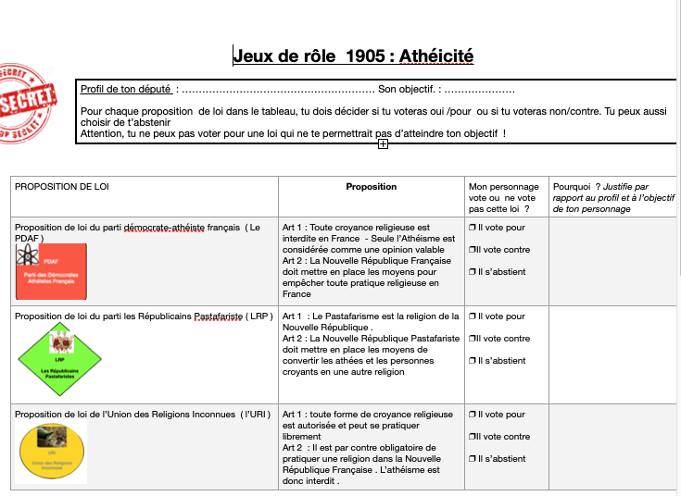

Slide 15
POUR VOTER.
POUR. CONTRE. ABSTENTION

Slide 16


PROPOSITION 1
Art 1 : Toute croyance religieuse est interdite en France - Seule l’Athéisme est considérée comme une opinion valable
Art 2 : La Nouvelle République Française doit mettre en place les moyens pour empêcher toute pratique religieuse en France.

Slide 17
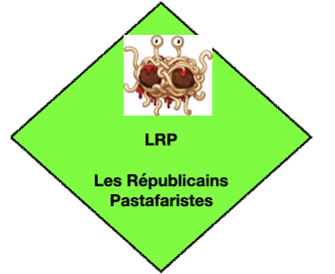

Proposition 2
Art 1 : Le Pastafarisme est la seule religion de la Nouvelle République .
Art 2 : La Nouvelle République Pastafariste doit mettre en place les moyens de convertir les athées et les personnes croyants en une autre religion

Slide 18
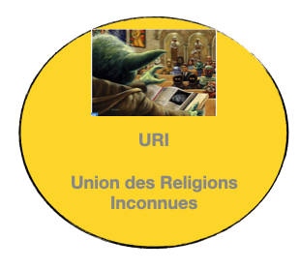

Proposition 3
Art 1 : Toute forme de croyance religieuse est autorisée et peut se pratiquer librement.
Art 2 : Il est par contre obligatoire de pratiquer une religion dans la Nouvelle République Française . L’athéisme est donc interdit .

Slide 19
La Nouvelle République est dans l’impasse …….. aucune proposition de loi n’a été adopté
Le gouvernement vous demande donc de vous réunir en commission pour réfléchir à de nouvelles propositions de loi qui pourrait convenir à tous
Travail par groupe de 4 ou 5
- Réfléchir à une proposition de loi de deux articles qui permettrait à chacun d’atteindre son objectif et donc d’obtenir tous les votes.
- Remettre votre proposition de loi au président de l’Assemblée Nationale
- Commissions mixtes réunissants des membres des différents partis.

Slide 20

Lecture et mise au vote des propositions de loi
BRAVO ! Vous venez d’inventer le principe de laïcité en France !
Mais par chance la laïcité a été inventée en 1905 et tout ceci n’était qu’un jeu

Slide 21
Bilan personnel ( 5 lignes dans le cahier ) : qu’est ce que ce jeu t’a appris sur ce que permet la laïcité ? Pourquoi est-ce très important d’après toi ?

